Slide 1
RTSP协议浅析
郭强
2011-12-16

Slide 2
内容
RTSP协议概述
RTSP协议组
直播架构
流媒体常见术语
同类的流媒体协议
流格式 ISMA vs TS
联通协议vs标准协议
几种流媒体技术的对比

Slide 3
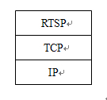
RTSP协议概述
RTSP: Real Time Streaming Protocol,实时流传输协议;
RTSP协议是由RealNetwork和Netcape共同提出的;
RTSP协议栈：
知名端口：554；
RTSP语法是基于文本的，类似http协议；
RTSP协议是一个流媒体协议，用于视频点播，视频会议，视频监控等等领域;
RTSP中的所有的操作都是通过服务器和客户端的消息应答来完成的，其消息包括请求（Request）和响应（Response）两种；

Slide 4
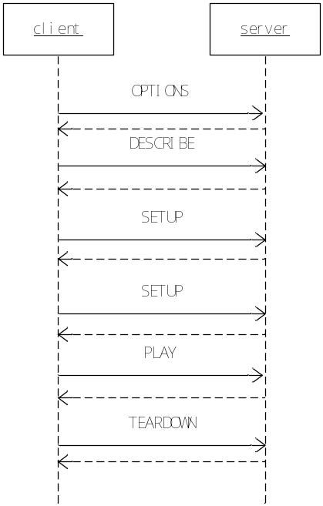

一个例子
点播一个视频文件：交互流程

Slide 5
RTSP协议组
RTSP协议
RTP/RTCP协议
协同工作的协议栈
信令
数据
控制
数据
控制
RTSP
RTP
RTCP
RTP
RTCP
TCP
UDP
UDP
UDP
UDP
视频track
音频track

Slide 6
也可以这样协同工作
数据
控制
数据
控制
信令
RTP
RTCP
RTP
RTCP
RTSP
TCP

Slide 7
直播架构
客户端
直播软件
流媒体服务器
客户端
客户端

Slide 8
流媒体常见术语
  视频编码技术，H264，MP4，WMV9，AVS；
  音频编码技术，AAC，MP3；
  容器文件，mp4，rmvb，wmv，flv；容器文件与视频编码/音频编码并无关系，其中可存放任意编码的音视频数据。
  注意：MP4指什么？

Slide 9
同类的流媒体协议
微软公司，MMS协议，文件格式采用wmv；
苹果公司，RTSP协议，文件格式采用mp4；
RealNetworks公司，RTSP协议，文件格式采用rmvb;
Adobe公司，RTMP协议，文件格式采用flv；

Slide 10
流格式 ISMA vs TS
  ISMA是互联网的标准，音频流和视频流分开，存储容器文件格式通常为MP4（或者FLV），传输流封装格式通常封装在RTP内；
  TS是广电的标准，音频和视频mux为一路，存储没有容器文件的概念，直接将传输流保存，传输流可以封装在RTP内，也可以直接传输。
比较：ISMA的标准，易于扩展，比如增加字幕流，或者多国语言流，或者多路视频流（480P和720P）；缺点是接收端要做音视频的唇同步。
TS标准，优点是易于传输，主要是考虑调制解调无线电波信号更方便，缺点是不方便扩展。

Slide 11
联通协议
TS
TS
RTP
TS
RTSP
RTP
RTSP
RTSP
RTSP
TS
RTSP
RTSP
TCP
UDP
TCP
TCP
UDP
TCP
信令
数据
信令/数据
信令
数据
信令/数据
MP2T/RTP/UDP
MP2T/RTP/TCP
MP2T/UDP
MP2T/TCP

Slide 12
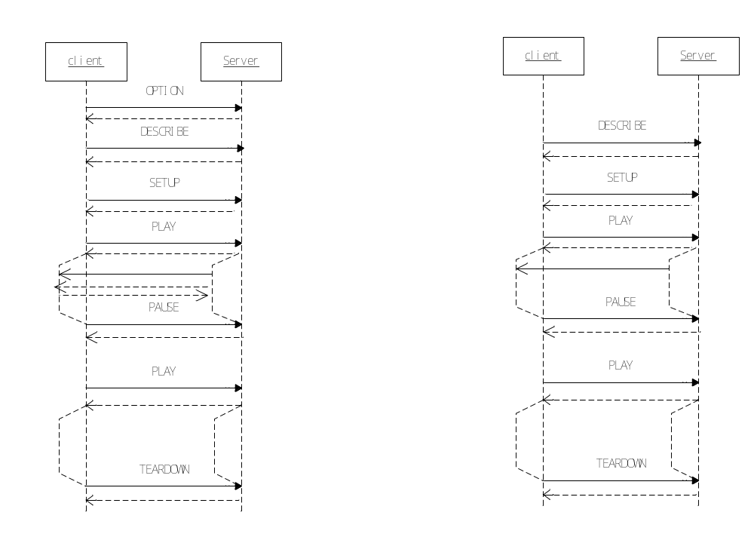
协议交互流程对比

Slide 13
协议交互对比
左边是普通标准，右边是联通标准；它们有一些区别：
普通标准使用OPTION，联通标准没有使用OPTIONS；OPTIONS用来查询服务器支持的方法；
普通标准传输数据时，每隔5秒会发送RTCP包；联通标准没有使用RTCP协议，那么有关RTCP协议的一些功能就迁移到RTSP协议了；
关于文件播放完成，普通标准，server这时发送RTCP的goodbye消息，然后client发送TEARDOWN，server响应；而联通标准是server发送ANNOUNCE，然后client发送TEARDOWN，server响应；
关于文件定位，普通标准，client发送PAUSE，然后发送PLAY携带新的RANGE来实现；而联通标准是client端直接发送携带新RANGE的PLAY命令；
关于快进和快退，联通标准是直接发送一个携带新SCALE的PLAY命令；普通标准，暂不清楚；
在数据传输协议上，普通标准只有两种RTP/AVP/UDP和RTP/AVP/TCP；而联通标准有四种MP2T/RTP/UDP和MP2T/RTP/TCP和MP2T/UDP和MP2T/TCP；
在数据传输协议的选择上，普通标准是首先尝试RTP/AVP/UDP，如果没有收到数据包，超时，TEARDOWN，然后会选择使用RTP/AVP/TCP；而联通标准是client端告诉服务端四种传输方式，然后服务端来选择传输方式；
普通标准使用的是普通RTP协议，联通标准使用了扩展RTP协议；
普通标准使用RTCP做心跳，联通标准使用了get_parameters作为心跳；

Slide 14
几种流媒体技术的对比
IPTV类的技术
Http边下载边播放的技术
基于文件分片的技术
  HttpLiveStreaming
  HttpDynamicStreaming

Slide 15
HttpLiveStreaming
描述文件：cctv5_800.m3u8
数据文件：
  1.ts
  2.ts
  3.ts

